Slide 1
MHW1
Salvatore Rosolia
O46001354
02/04/2021

Slide 2
Descrizione del progetto
All in one è un social network ideato per favorire la comunicazione tra persone.
Ogni utente, dopo la registrazione, sarà in grado di poter creare posts da condividere con i propri amici.
Potrà creare gruppi per raggruppare gli amici in categorie
Potrà, ancora, creare eventi dove potrà invitare amici.

Slide 3
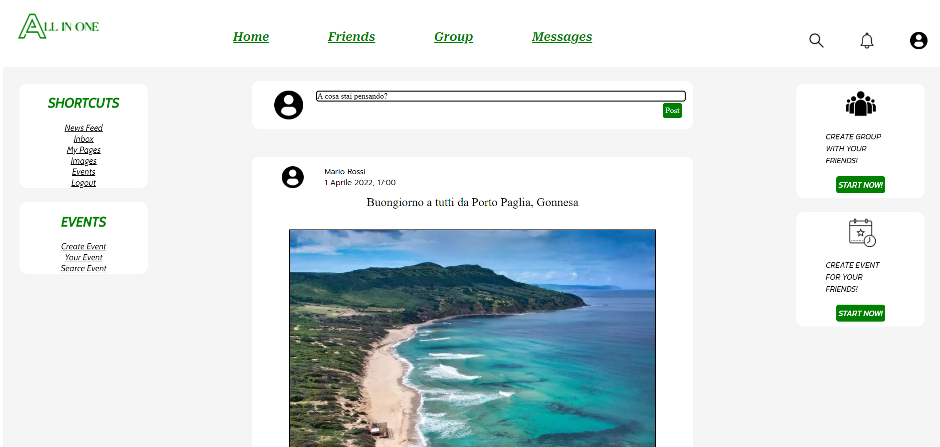
Layout complessivo HTML + CSS

Slide 4
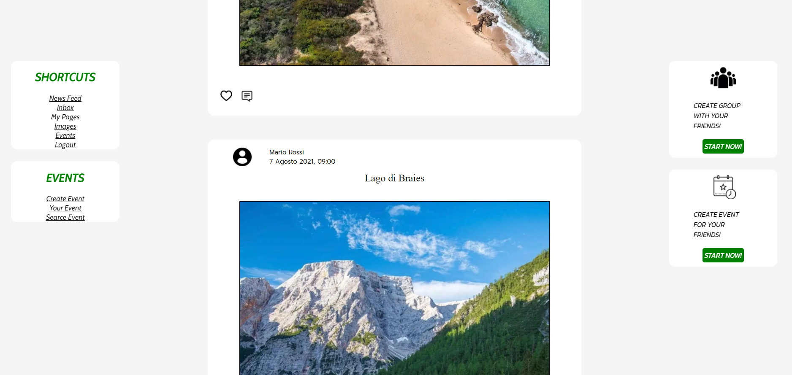
Layout complessivo HTML + CSS

Slide 5
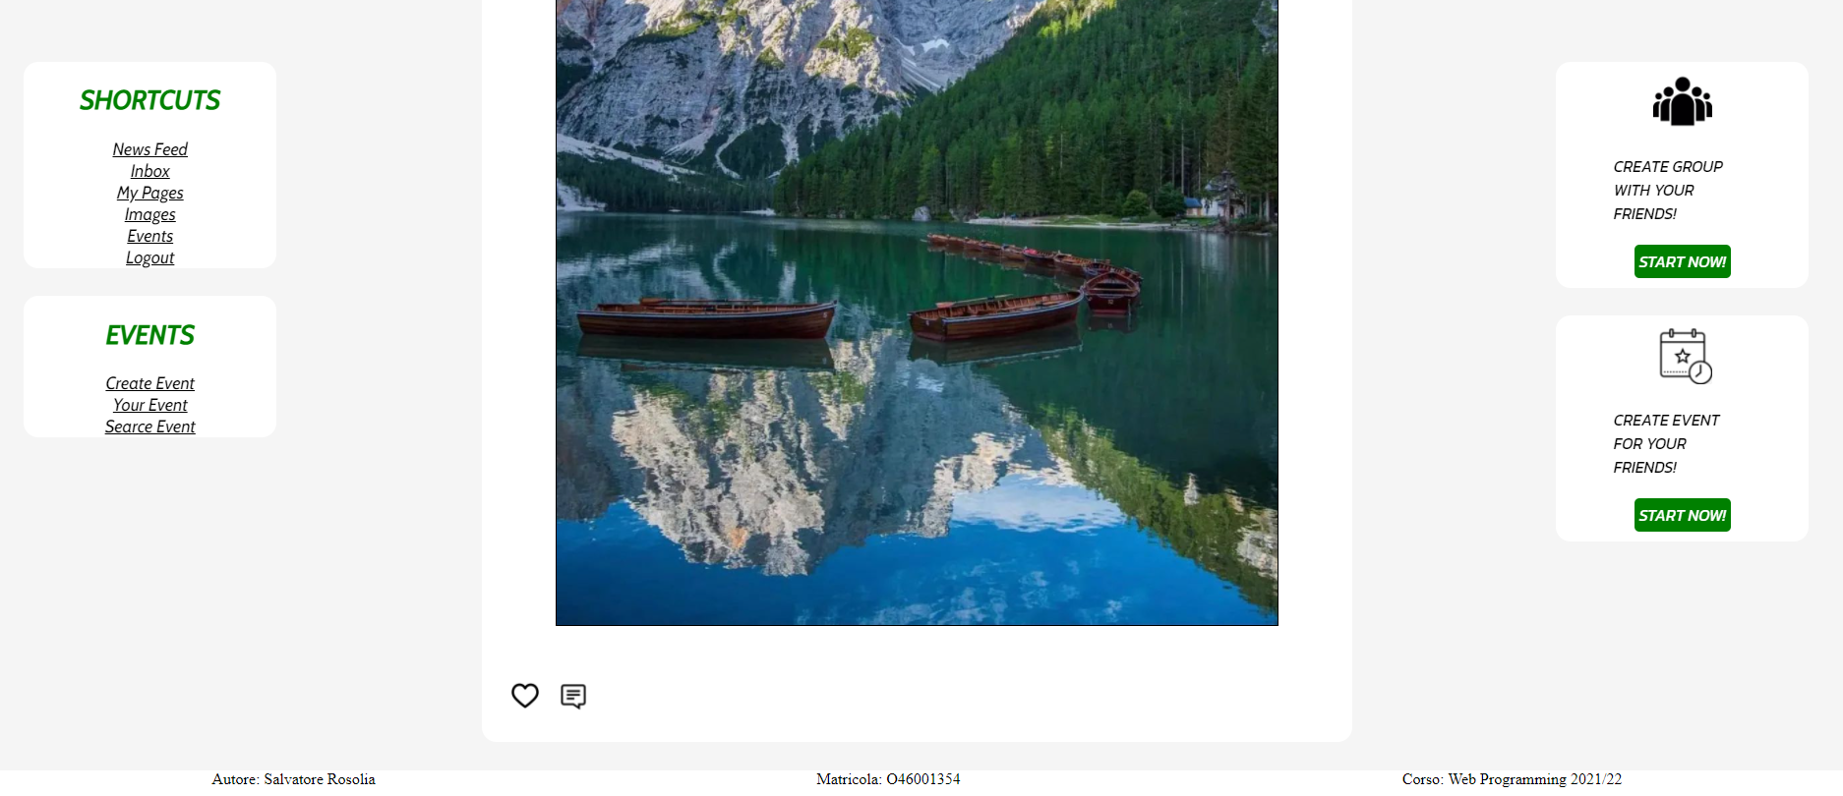
Layout complessivo HTML + CSS

Slide 6
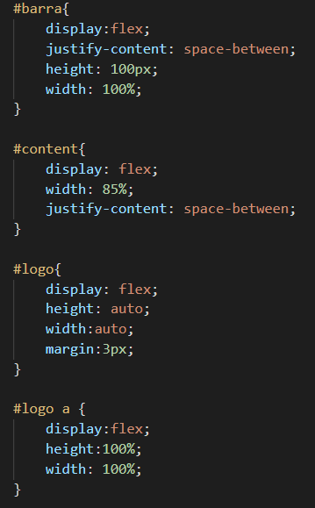
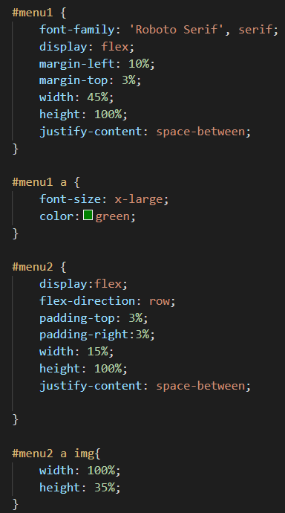
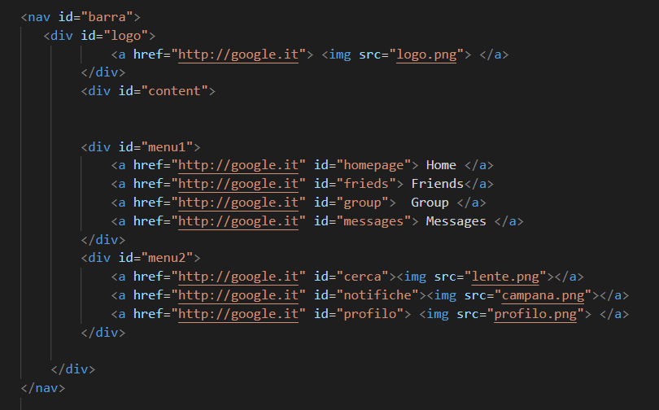
Menù navigazione (screen + codice)

Slide 7
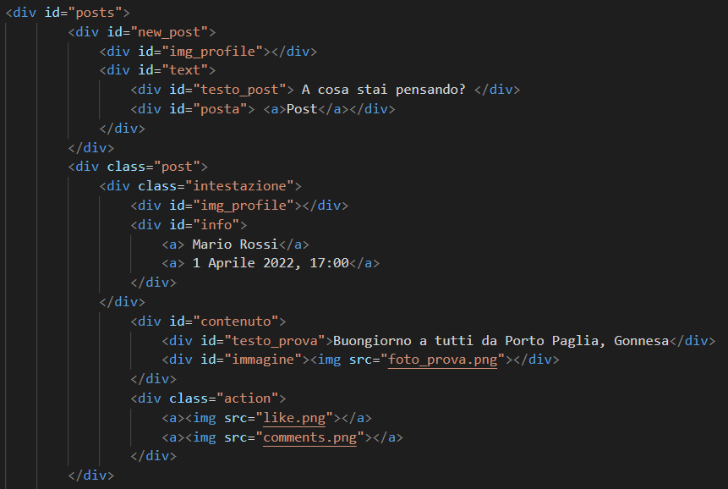
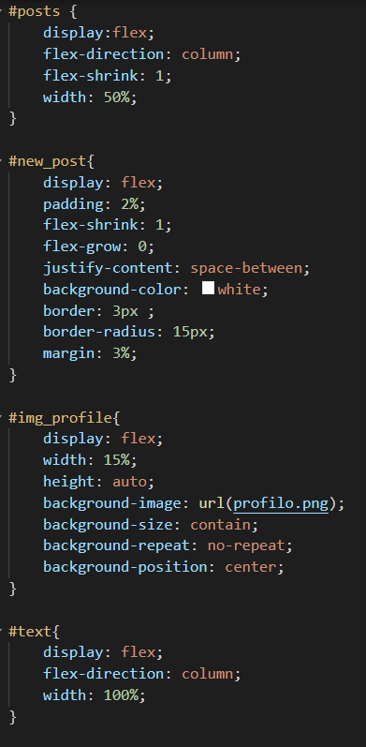
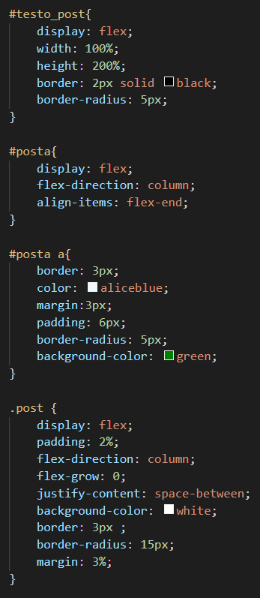
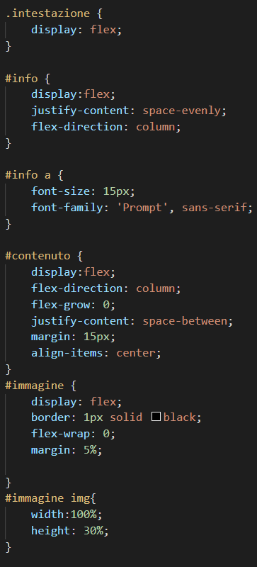
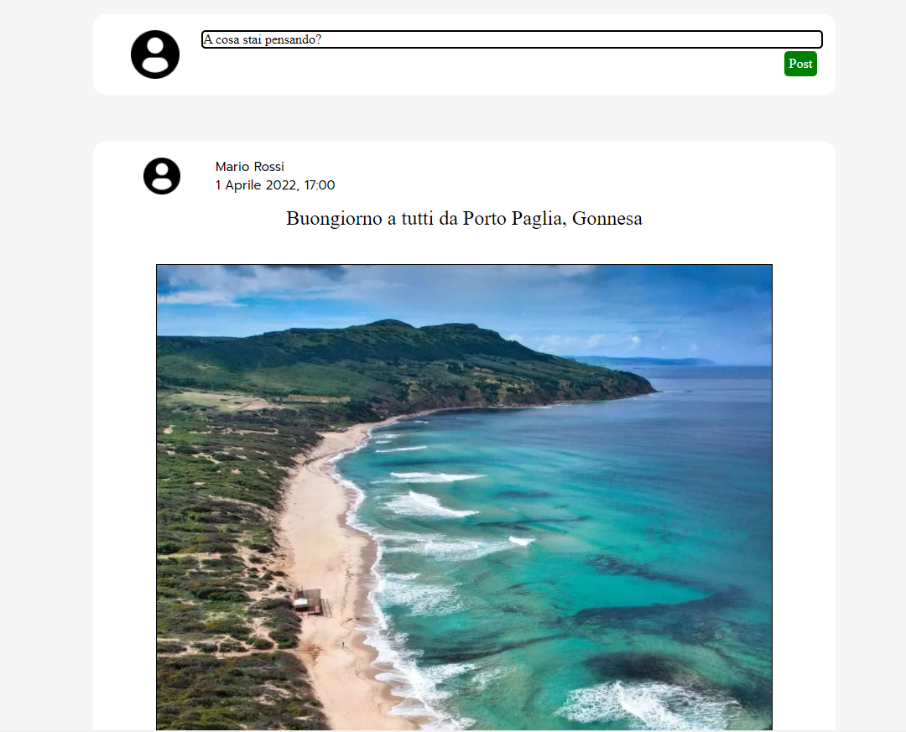
Sezione contenuti

Slide 8
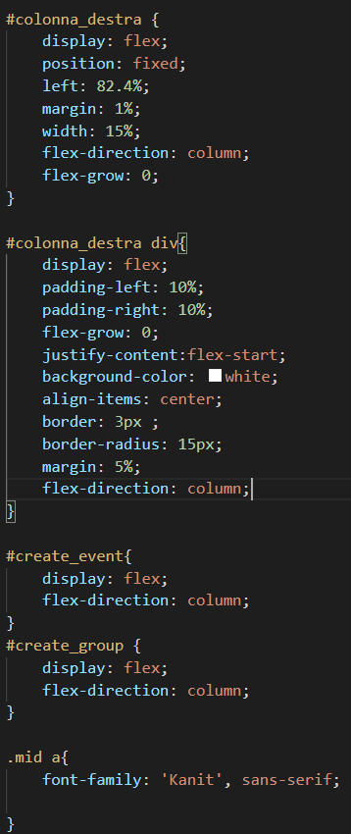
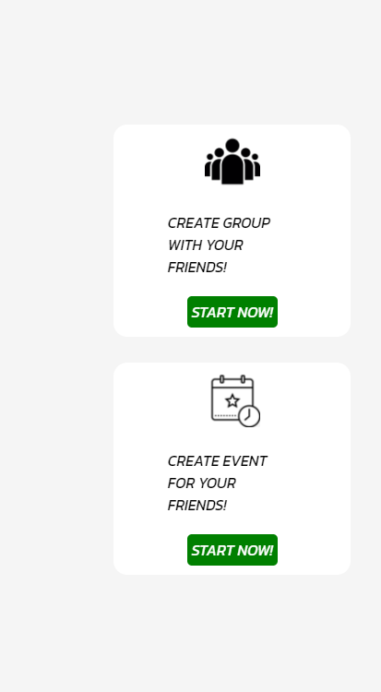
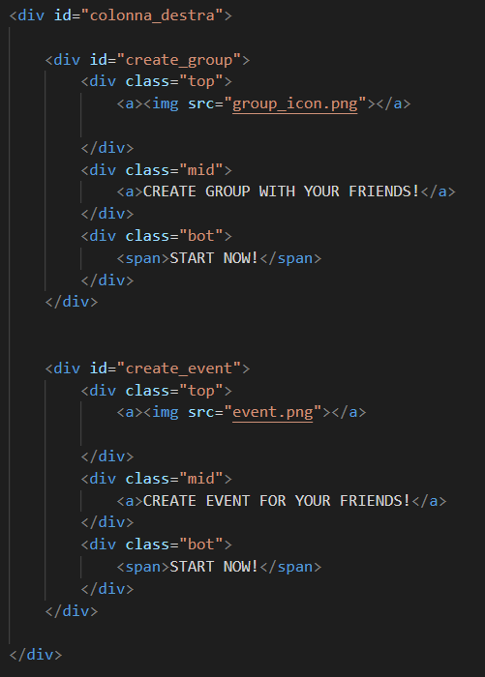
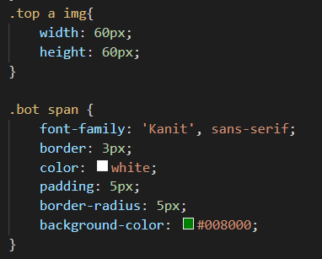
Sezione contenuti

Slide 9
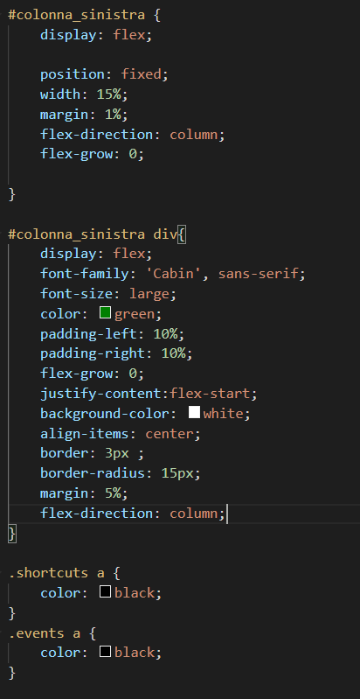
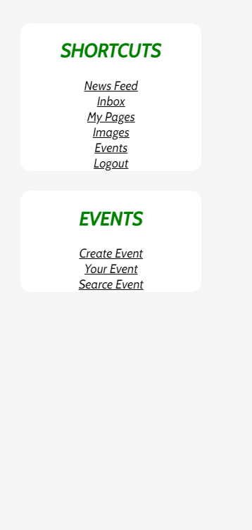
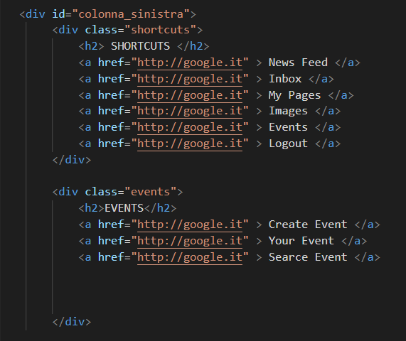
Sezione contenuti

Slide 10
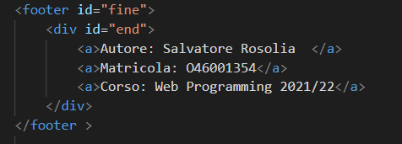
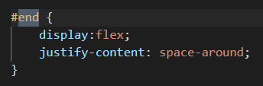
Footer

